Slide 1
Einführung
Peters, J. (2014). Intonation. Heidelberg: Winter. (S. 1-8)
Bistra Andreeva
Proseminar Prosodie
WS2025/2026
andreeva@lst.uni-saarland.de
http://www.coli.uni-saarland.de/~andreeva/

Slide 2
Was ist Intonation?

Slide 3
Intonation im engeren Sinne:
Tonhöhenmuster in der Sprache, die die Sprecher systematisch benutzen, wodurch die Äußerung an kommunikativen Inhalt gewinnt.
Intonation im weiteren Sinne (Prosodie):
Prominenzunterschiede zwischen Silben – Unterschiede in Dauer, Lautheit, Vorhandensein/Nicht-Vorhandensein von Tonhöhenbewegungen (Betonung, Akzent, Rhythmus)

Slide 4



Intonation: Die Melodie der Sprache.
variabel;
die Variation ist nicht beliebig;
die intonatorische Gestalt einer Äußerung kann kommunikativ relevant sein.

Slide 5

Intonation: Die Melodie der Sprache.
nicht an dem Wortlaut gebunden;
verschiedener Wortlaut, gleicher Tonhöhenverlauf unter Bezug auf abstrakte Formmerkmale;
kommunikativ relevant – die fallende Kontur;
Kommunikativ irrelevant - wie tief die Kontur fällt.
(2)

Slide 6
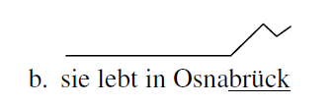
Intonation: Die Melodie der Sprache.
nicht an dem Wortlaut gebunden;
verschiedener Wortlaut, gleicher Tonhöhenverlauf unter Bezug auf abstrakte Formmerkmale;
steigend-fallend auf der Akzentsilbe, steigend am Äußerungsende.
(3)
a.

Slide 7


Intonationskontur: Alle Tonhöhenverläufe, die in einer Sprache die gleichen Funktionen erfüllen und die gleichen abstrakten Formmerkmale aufweisen.
fallende Kontur;
fallend-steigende Kontur;
sprachspezifisch: welche Intonationskonturen, ihre phonetische Realisierung und ihre komm. Funktion.

Slide 8
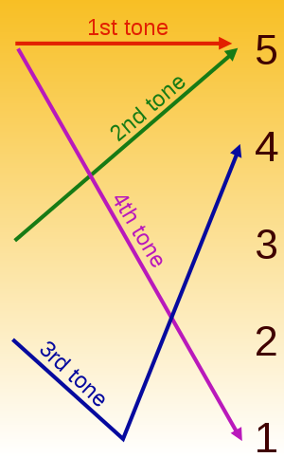
Intonationskontur: Folge von Tönen, die durch lokale Tonhöhenbewegungen oder Tonhöhenstufen realisiert werden.
intonatorische Töne (postlexikalisch);
lexikalische Töne (gebunden an Wörter oder Morpheme):
Ton 1 55
Ton 2 35
Ton 3 214
Ton 4 51
Mandarin
By Wereon - Self-published work by Wereon, CC BY-SA 3.0, https://commons.wikimedia.org/w/index.php?curid=1234099

Slide 9
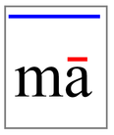
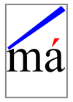
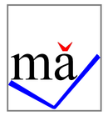

Mutter
Hanf
Pferd
schimpfen
https://en.wikipedia.org/wiki/Tone_(linguistics)

Slide 10
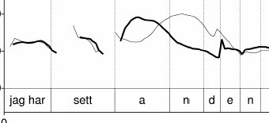
Intonationssprachen - (Deutsch, Englisch, Russisch, Bulgarisch, Italienisch etc.);
Tonsprachen - (Mandarin-Chinesisch, Thailändisch, Hausa, Yoruba);
Tonakzentsprachen - (Litauisch, Kroatisch, Dialekte in Norwegen und Schweden, südniederfränkische und mittelfränkische Dialekte)
Akzent 1
Ente
Akzent 2
Geist
http://www.ling.lu.se/conference/fonetik2006/pdf/ambrazaitis_bruce_fon06.pdf

Slide 11
Phrasierung, Akzentzuweisung und Konturwahl

Slide 12
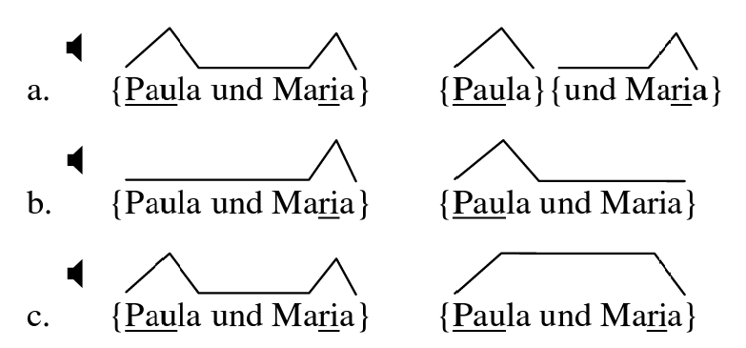
Phrasierung: Einteilung von Äußerungen in Abschnitten, die für die lautliche oder prosodische Gestaltung relevant sind.
Intonationsphrase (IP);

Slide 13
Akzentzuweisung: An welchen Einheiten einer IP die zugehörige Intonationskontur verankert wird.
Mit der Verlagerung der Akzentstelle wird nicht unbedingt die Intonationskontur gewechselt.

Slide 14
Konturwahl: auf welcher Art Akzentsilben hervorgehoben werden.

Slide 15
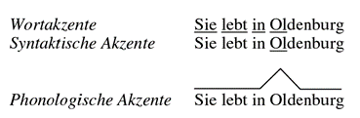
Akzentzuweisung: An welchen Einheiten einer IP die zugehörige Intonationskontur verankert wird.
Wortakzent: welche Silben können hervorgehoben werden.
syntaktischer Akzent (=Satzakzent): welche Silben sollen hervorgehoben werden.
phonologischer Akzent (=Akzenttyp): in welcher Form sollen diese Silben hervorgehoben werden

Slide 16
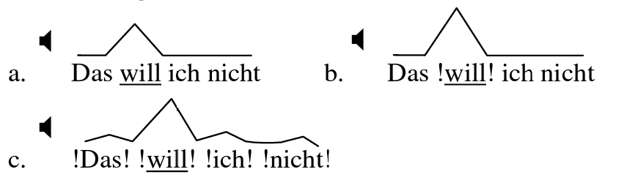
Akzentzuweisung:
phonologischer Akzent (=Akzenttyp): in welcher Form sollen diese Silben hervorgehoben werden
Tonhöhenakzente (pitch accents)
emphatische Akzente – können auch auf Silben vorkommen, die keinen syntaktischen Akzent tragen

Slide 17
Akzentzuweisung:
syntaktischer Akzent (=Satzakzent): welche Silben sollen hervorgehoben werden.
Fokus-Hintergrund-Gliederung
Fokusakzente: weisen den Konstituenten das Merkmal [+Fokus] zu
weiter bzw. enger Fokus
a. Irgendetwas Interessantes?
[Paula hat ein gelbes Fahrrad]_{F}
b. Was für ein Fahrrad hat Paula?
Paula hat ein [gelbes ]_{F} Fahrrad.

